Slide 1
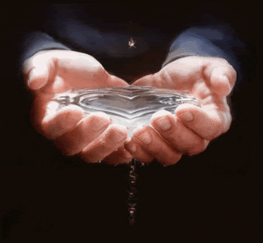
Co by było gdyby nie było wody ?
Znaczenie wody dla człowieka
Woda = Życie

Slide 2
Woda– związek chemiczny o wzorze H2O, występujący w warunkach standardowych w stanie ciekłym. W stanie gazowym wodę określa się mianem pary wodnej, a w stałym stanie skupienia – lodem.

Slide 3
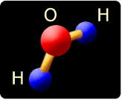
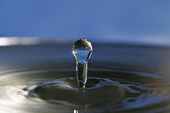
Woda jest bardzo dobrym rozpuszczalnikiem dla substancji polarnych. Większość występującej na Ziemi wody jest „słona” (około 97,38%).
W naturalnej wodzie rozpuszczone są gazy atmosferyczne, z których w największym stężeniu znajduje się dwutlenek węgla.

Slide 4
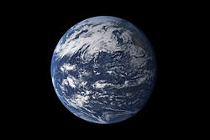
Niedobór wody na Ziemi
Woda pokrywa 71% powierzchni Ziemi. Jej ilość w stanie ciekłym z roku na rok się zmniejsza .
W niektórych rejonach naszej planety ludzie nie mają odpowiedniej ilości wody.
Istota ludzka może żyć kilka tygodni bez jedzenia, ale tylko kilka dni bez wody.

Slide 5
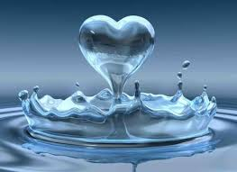
Wszystkie żywe istoty potrzebują wody do życia.
Oprócz powietrza, którym oddychamy, woda jest najważniejszym dla nas składnikiem.
Ludzkie ciało składa się w 70% z wody.

Slide 6
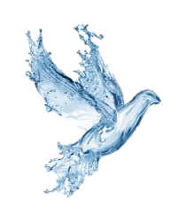
Zastosowanie wody
Jako substancja użytkowa woda ma wiele zastosowań np.:
w zakładach przemysłowych
jako środek gaśniczy
w rolnictwie
w gospodarstwach domowych
i przede wszystkim jako WODA PITNA

Slide 7
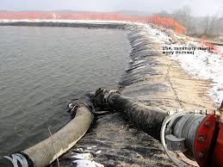
Zanieczyszczenia wód
Główną przyczyną zanieczyszczeń wód są ścieki odprowadzane z kanalizacji przemysłowych i komunalnych. Do zanieczyszczeń należą również wody użyte do celów higienicznych i gospodarczych, z gospodarstw domowych, zakładów pracy i placówek publicznych.
Najbardziej niebezpiecznym skutkiem zanieczyszczeń wód jest postępująca degradacja środowiska naturalnego.

Slide 8
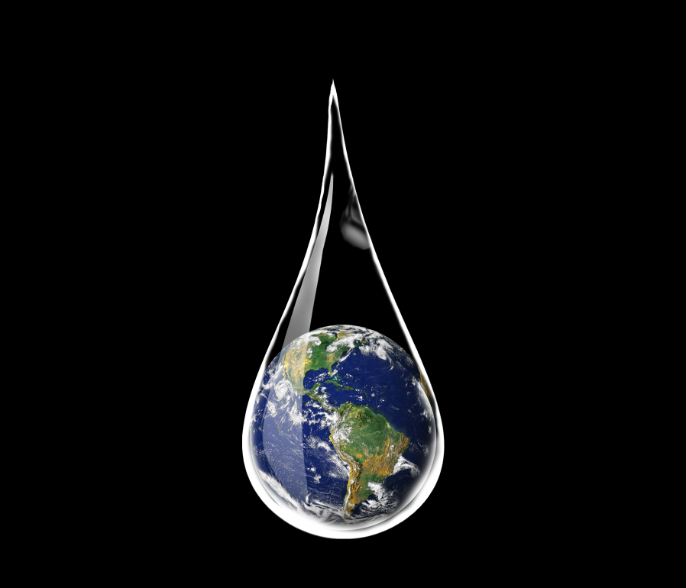
Oszczędzajmy wodę!!!
Ilość wody potrzebna do wyprodukowania różnych towarów:
1 litr piwa – 10 litrów
1 kg papieru – 40 litrów
1 kg cukru – 80 litrów
1 kg wełny – 150 litrów
1 kg aluminium – 1250 litrów
1 samochód – 35 000 litrów

Slide 9
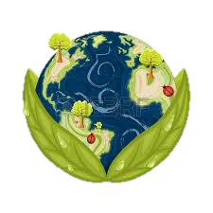
Oszczędzanie wody
Często nie zdajemy sobie sprawy z ilości wody jaką zużywamy na darmo. A tymczasem okazuje się, że kontrolując przepływ wody w naszych gospodarstwach możemy poczynić bardzo duże oszczędności. I nie chodzi tu o zaniechanie mycia się czy ograniczenie higieny, ale o zwyczajne i rozsądne gospodarowanie wodą.

Slide 10
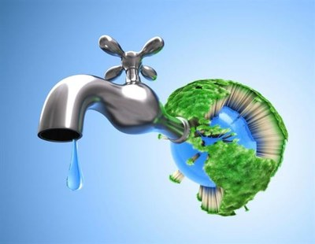
Jak oszczędzać wodę ?
zastąpić kąpiel w wannie prysznicem,
używać zmywarki,
dokręcać kran,
dbać o uszczelki w kranie, by nie przeciekały,
myć naczynia w zlewie z nalaną woda
zakręcać wodę np. podczas golenia, mycia zębów,

Slide 11
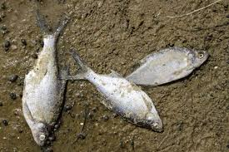
Rośliny i zwierzęta nie przeżyłyby.
Co by było, gdyby nie było wody?

Slide 12
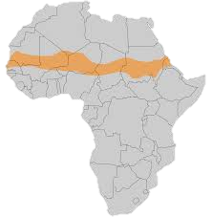
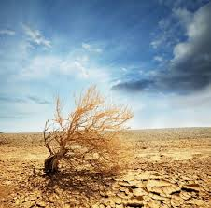
Katastrofalna susza w Sahelu trwająca od końca lat 60. do połowy lat 80. XX wieku doprowadziła do śmierci szacunkowo około miliona osób i wywarła wpływ na dalsze 50 milionów.

Slide 13
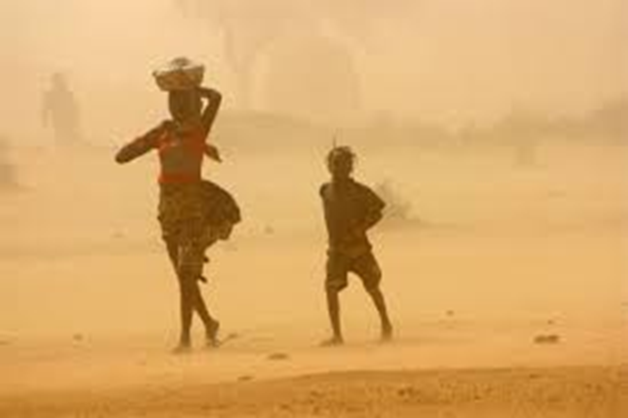
W niektórych krajach Afryki ludzie są zmuszeni do pokonania ponad 40 kilometrów, aby zdobyć wodę. Niestety, często nie jest ona zdatna do picia, powodując u ludzi ciężkie zatrucia.

Slide 14
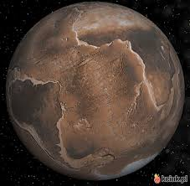
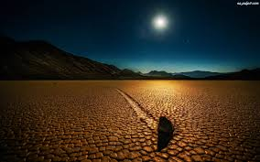
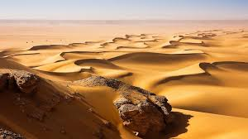
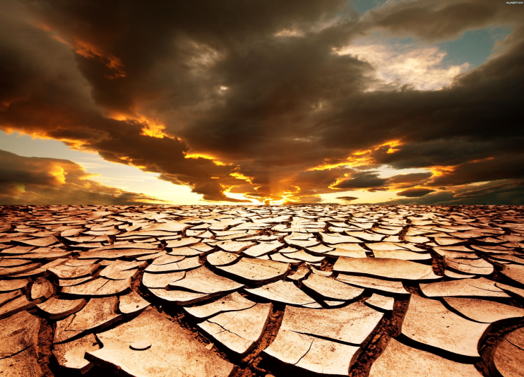
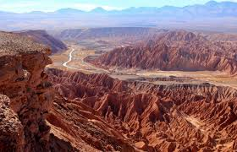
Jak wyglądałaby Ziemia bez wody?
Tego nie wiemy, ale możemy się domyślać, że właśnie tak :

Slide 15
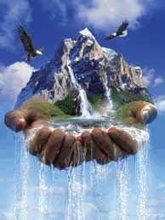
- nie byłoby Świata !!!
Prawda jest taka,
że gdyby nie było wody

Slide 16
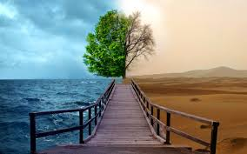
Dziękujemy za uwagę.
Alicja Doburzyńska kl. 2a,
Julia Nowak kl. 2b,
Wiktoria Lubańska kl. 2b
Gimnazjum im. Orła Białego
w Węgorzynie

Slide 17
Źródła :
https://pl.wikipedia.org/wiki/Woda
http://wodociagi.ustka.pl/Dla_Dzieci/Co_wiecie_o_wodzie.htm
http://www.ekologia.pl/wiedza/zanieczyszczenia/zanieczyszczenia-wod-skad-sie-biora-scieki,11031.html
https://pl.wikipedia.org/wiki/Pustynia
B. Modzelewska E. Piełowska; ,,Podstawy Geografii Fizycznej i Geologii” Stowarzyszenie Oświatowców Polskich Toruń 1998

